Slide 1

Rotaract
について
地区ローターアクト委員会
委員長
菅本 泰年（新大阪RC）
ローターアクト地区役員
地区ローターアクト代表
上村 優太（守口RAC）
地区幹事
中山 和樹（大阪南RAC）

Slide 2
Rotaract club × 基本説明
ローターアクトクラブ
とは？

Slide 3
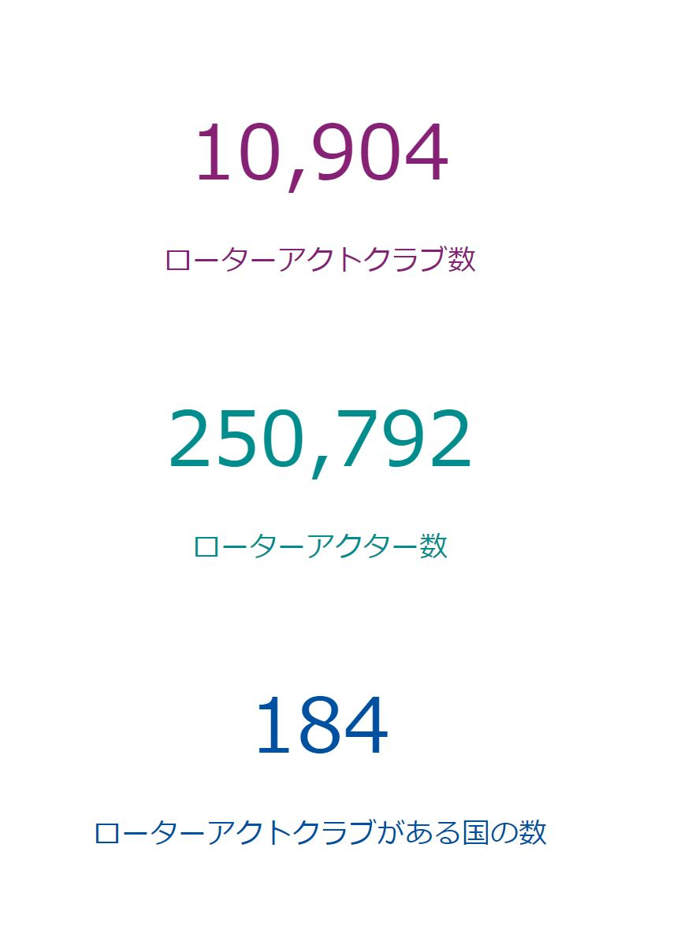
Fellowship Through
Service
「奉仕を通じての親睦」
18歳から30歳までの青年男女のためのロータリークラブが提唱する奉仕クラブ。
個々の能力開発や、地域社会への取り組み、また親睦と奉仕活動を通じ、全世界の人々の間により良い信頼関係を推進するための機会を提供することが目的。

Slide 4
第2660地区ローターアクトは …
地区内に21クラブあり、大きく2ゾーンに分かれている。
地区内で約280名で活動しています。日本でトップの人数です。
東ゾーン・・・11クラブ
西ゾーン・・・10クラブ

Slide 5
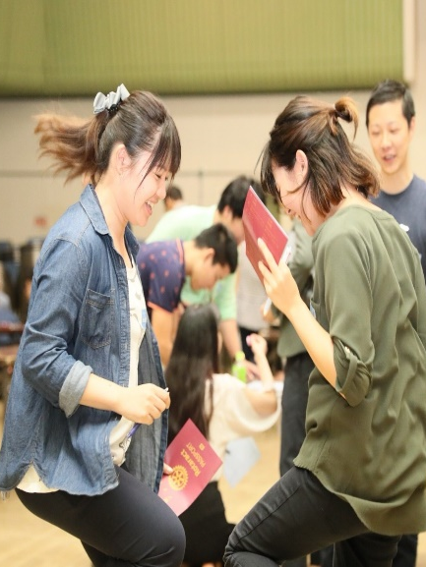
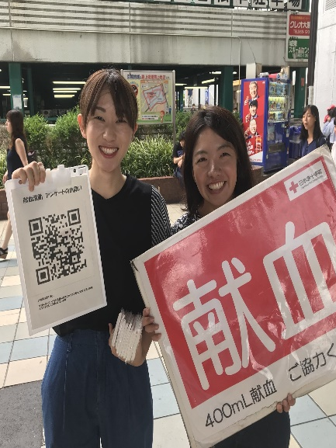
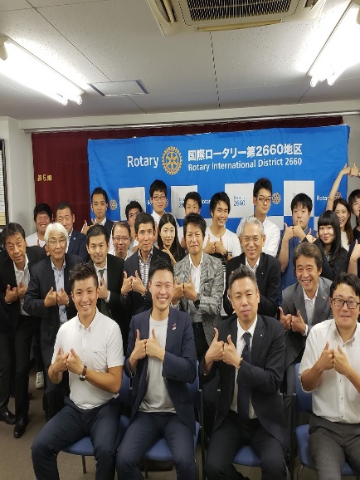
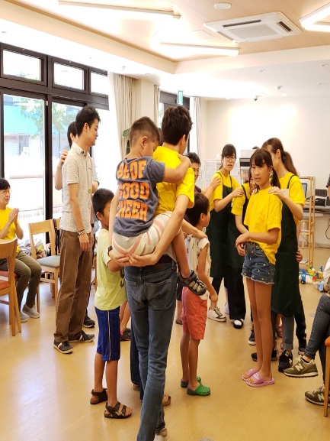
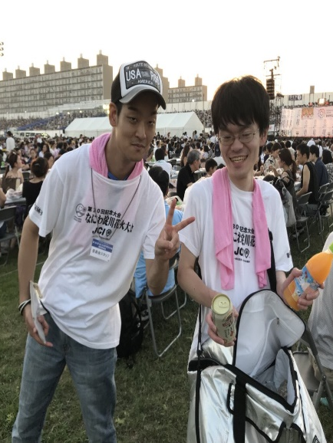
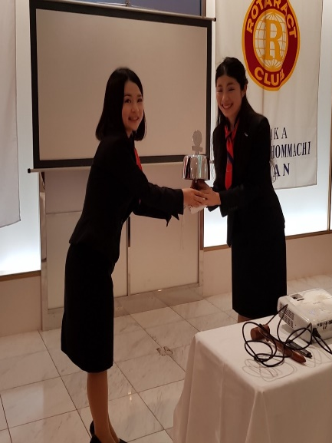
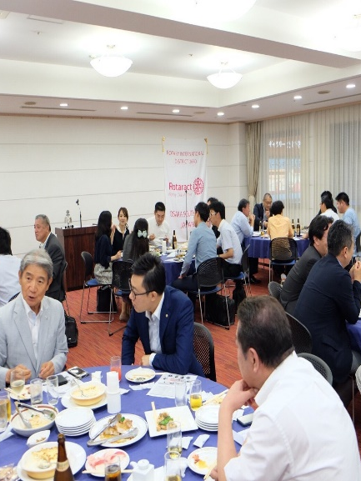
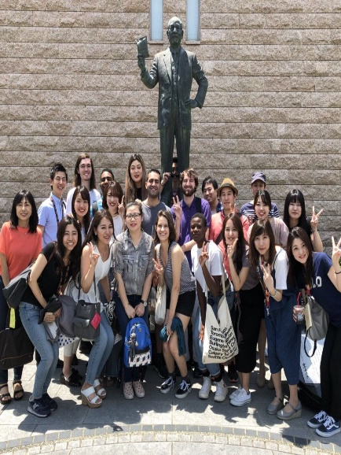
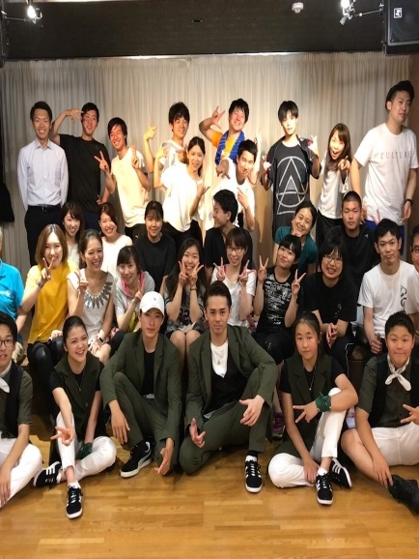
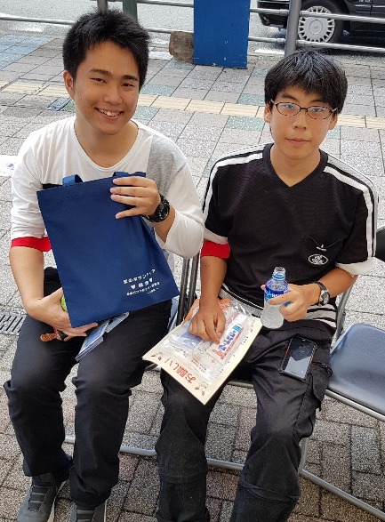
ローターアクトにはさまざまな活動と魅力があります。

Slide 6


サポートシステムについて
ローターアクトクラブと
一緒に活動しませんか？

Slide 7



サポートシステムについて
とは…
RACを提唱されていない
ロータリークラブ
ローターアクトクラブ
（RAC）
RACの若い力を
活用していただくシステム

Slide 8
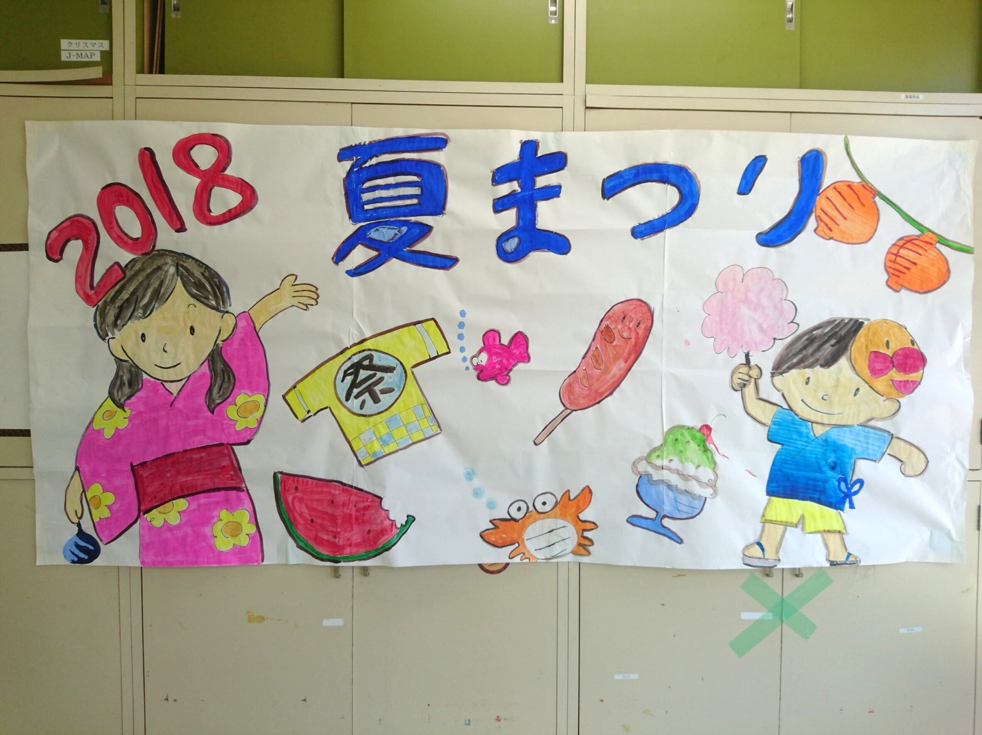
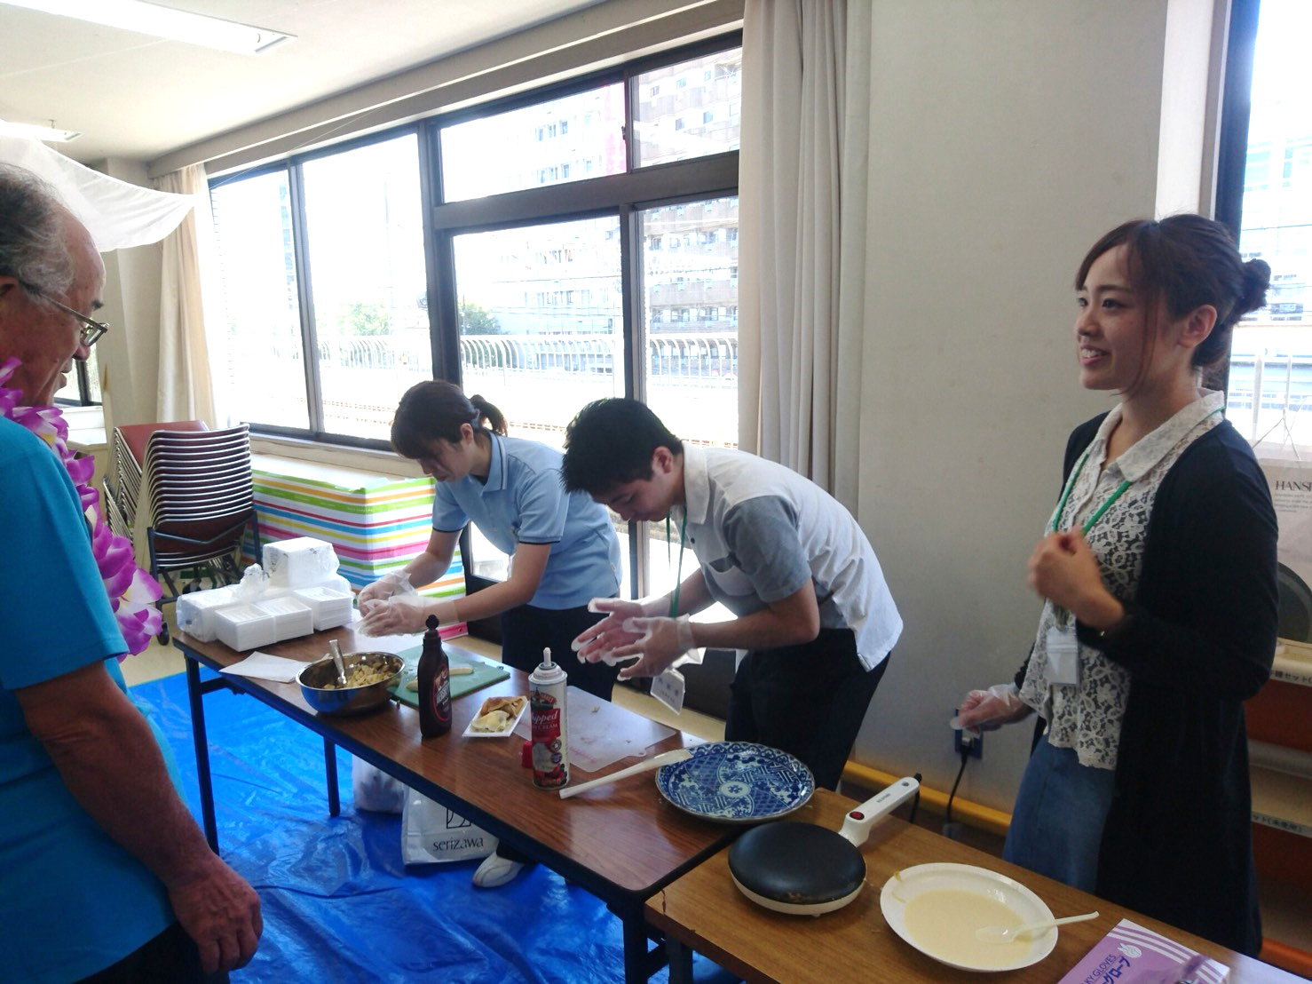
事例 -大阪淀川ローターアクトクラブ-
「大阪整肢学院夏祭り」
◉サポートシステムで未提唱の新大阪RCとの
交流・共同奉仕活動
◉本事業は大阪淀川RACが2015年からお手伝いさせていただ
いている新大阪RCの社会奉仕事業

Slide 9
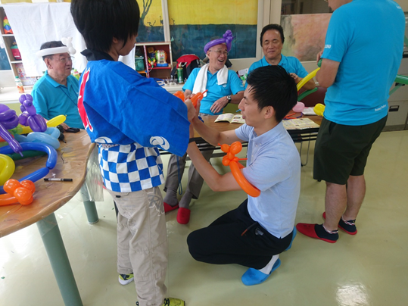
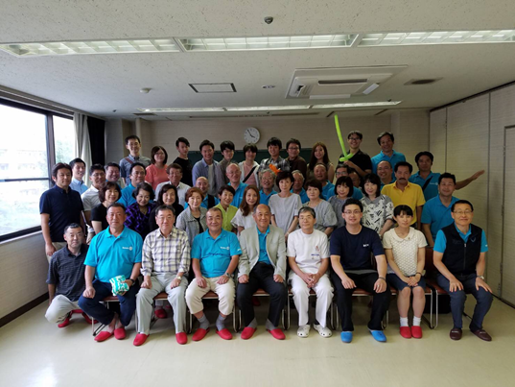
事例 -大阪淀川ローターアクトクラブ-
どのような活動内容・・・
◉ローターアクトがバルーンアートやかき氷などの模擬店を出店して学院の児童たちに喜んでもらっています。

Slide 10
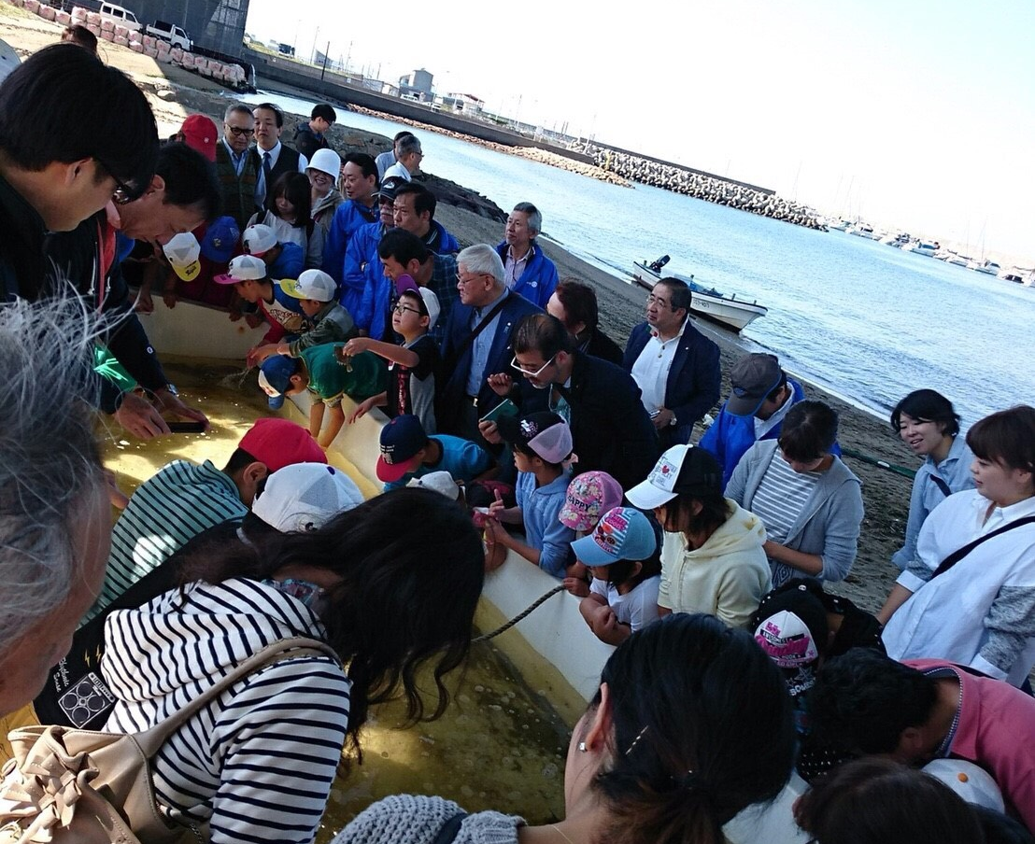
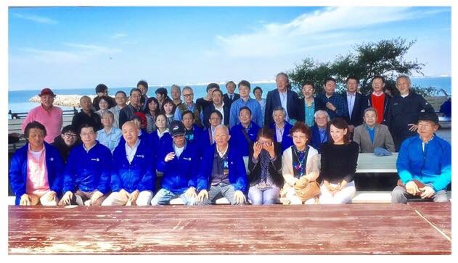
事例 -大阪天満橋ローターアクトクラブ-
「ロータリー親子三世代奉仕」
◉ロータリー・・・大阪天満橋RC、大阪大手前RC、大阪中之島RC
ローターアクト・・・大阪天満橋RAC
◉児童院の子供たちを招待し、地引網やBBQ、クルージングで飛行機を見学
など子供たちに貴重な体験をさせる活動。

Slide 11

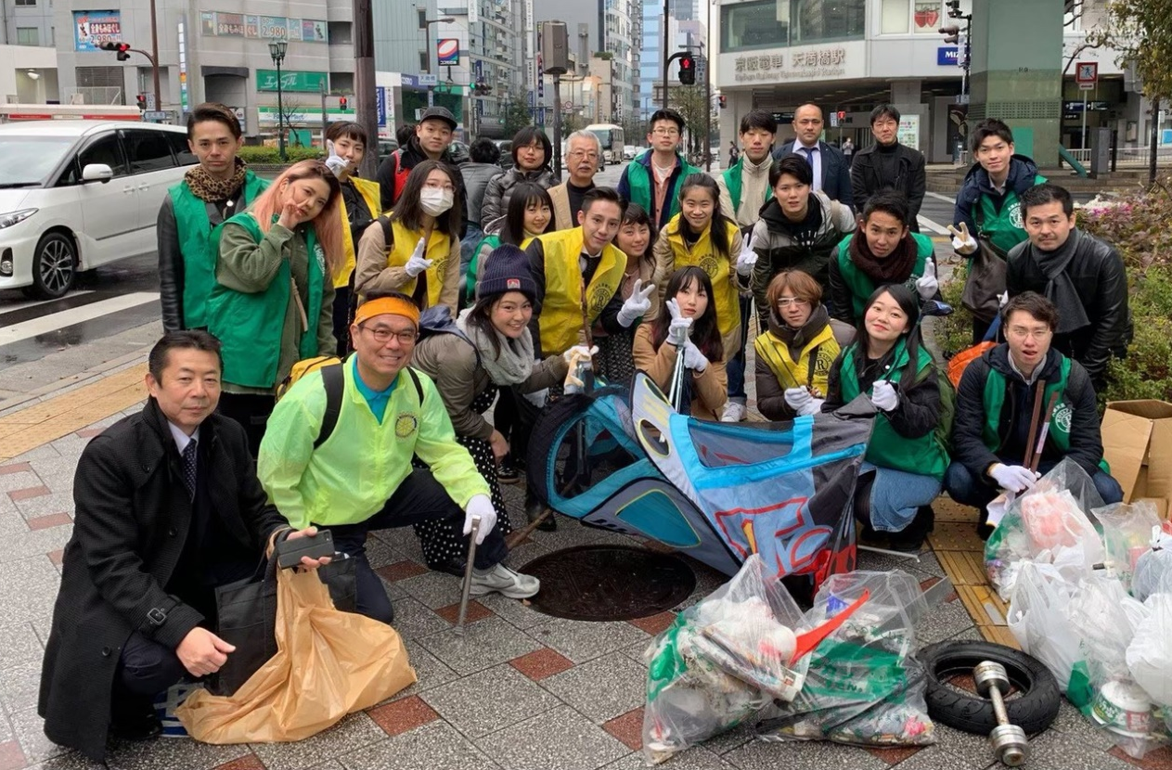
RAC未提唱 の
の皆様へ
皆様の事業に
私たちの
活動力・若さを
ぜひ活用して
下さい！！
ご相談のある方は、
お問合せは ガバナー事務所まで お願いします！

Slide 12
Rotaract club の 広報
RACの魅力・情報をキャッチして下さい

Slide 13

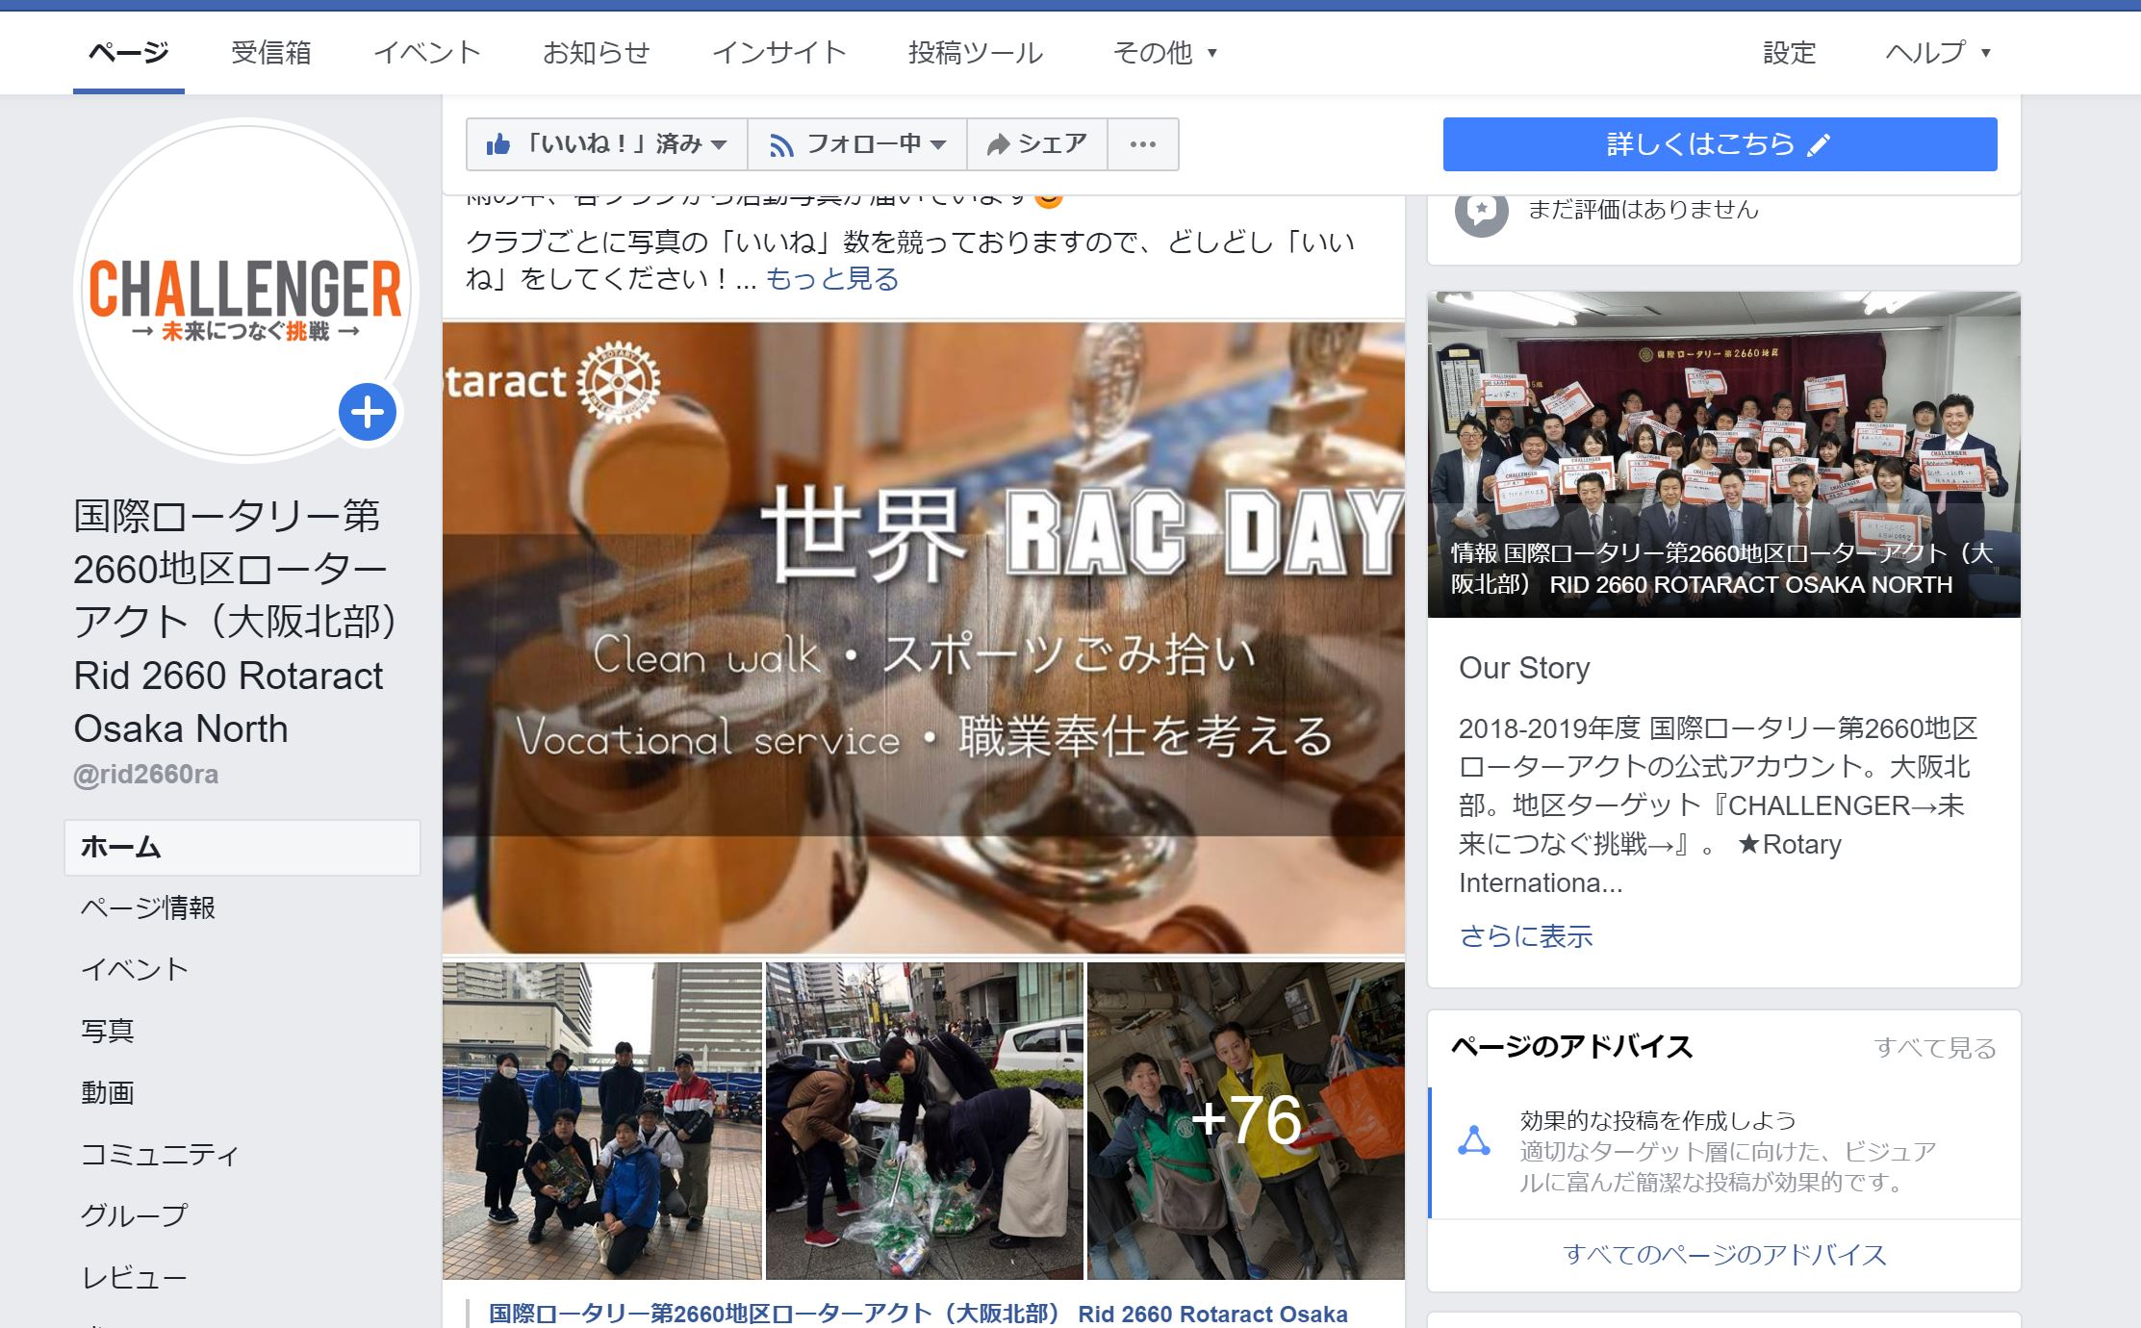
FacebookでRACの魅力を見て下さい！
随時RACの活動・魅力を配信しています。

Slide 14
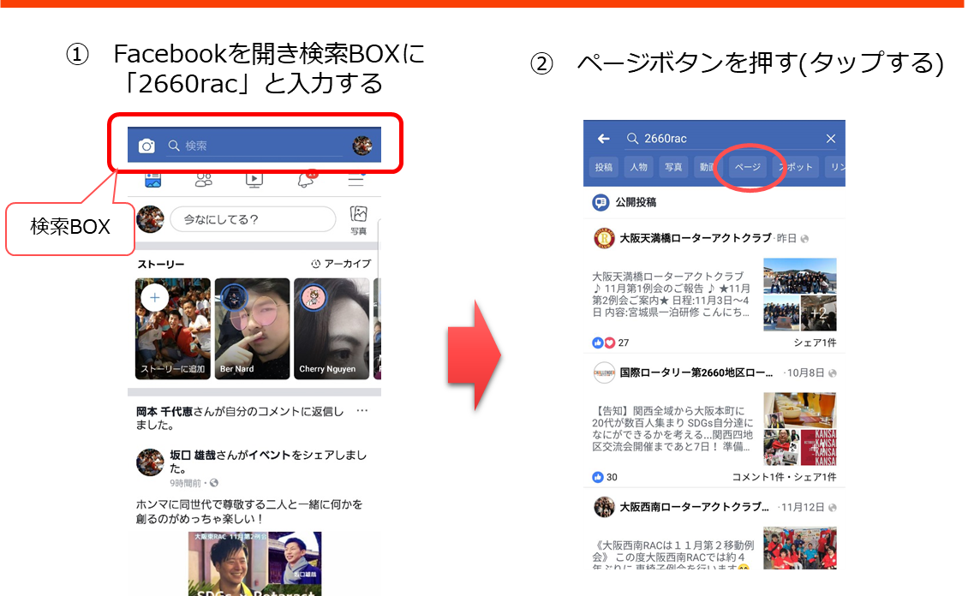
Facebookのフォローの仕方

Slide 15
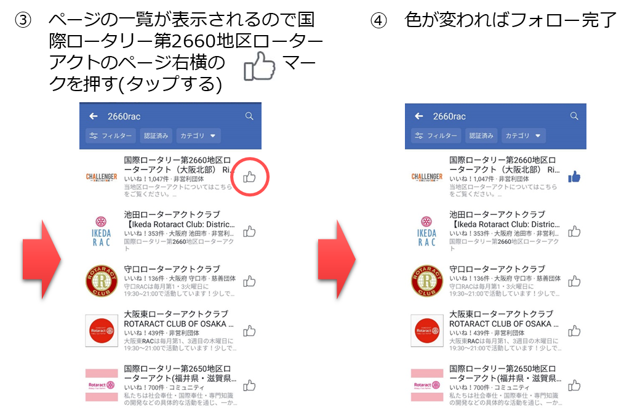
Facebookのフォローの仕方

Slide 16
ご清聴ありがとうございました。
ローターアクトを宜しくお願いします！

